Slide 1

NB-IoT DSI2598+ 開發板講解
IDEAS Chain 網站 https://www.ideaschain.com.tw/

Slide 2
DSI2598+ 開發板基礎介紹
安裝開發板環境設定及基礎練習
AT_Command 概略說明
APN (Access Point Name) 設定
MQTT 程式(函式)使用說明
IdeasChain 網站註冊及概略設定
溫溼度範例使用說明
Q&A

Slide 3
NB-IoT :窄帶物聯網(Narrow Band Internet of Things, NB-IoT)
1. 構建於蜂窩網絡，只消耗大約180KHz的帶寬，可直接部署於GSM網絡、UMTS網絡或LTE網絡。
2. 是IoT領域一個新興的技術，支持低功耗設備在廣域網的蜂窩數據連接，也被叫作低功耗廣域網(LPWAN)。
3. 待機時間長、設備電池壽命提高至少5年以上。
4. 可透過各大電信業者提供的 NB-IoT / SIM 卡 , 利用電信基地台連到網際網路。
5. 其特性可增加覆蓋範圍提升 20dB , 使原本透過 4G LTE網路收不到的地方(如地下室、地下管道等)也能收到訊號 。
NB-IoT 與 WiFi 之差異 :
WiFi 透過無線基地台連上網際網路，NB-IoT 利用電信基地台連上網際網路 。
WiFi 適用傳輸大量資料的訊息，NB-IoT 適用小資料量傳輸。
WiFi 連接無線基地台的距離較短，NB-IoT 由於全台基地台涵蓋率夠高，幾乎無死角。
WiFi 晶片耗用功率較高 , NB-IoT 採用低功率晶片， 使用一般 AA 電池可達 3-5 年以上。
5. WiFi 連網較易取得真實IP 位址 , 而NB-IoT使用的電信基地台提供的IP 位址大都為 虛擬 IP 網段。

Slide 4
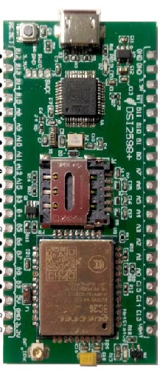
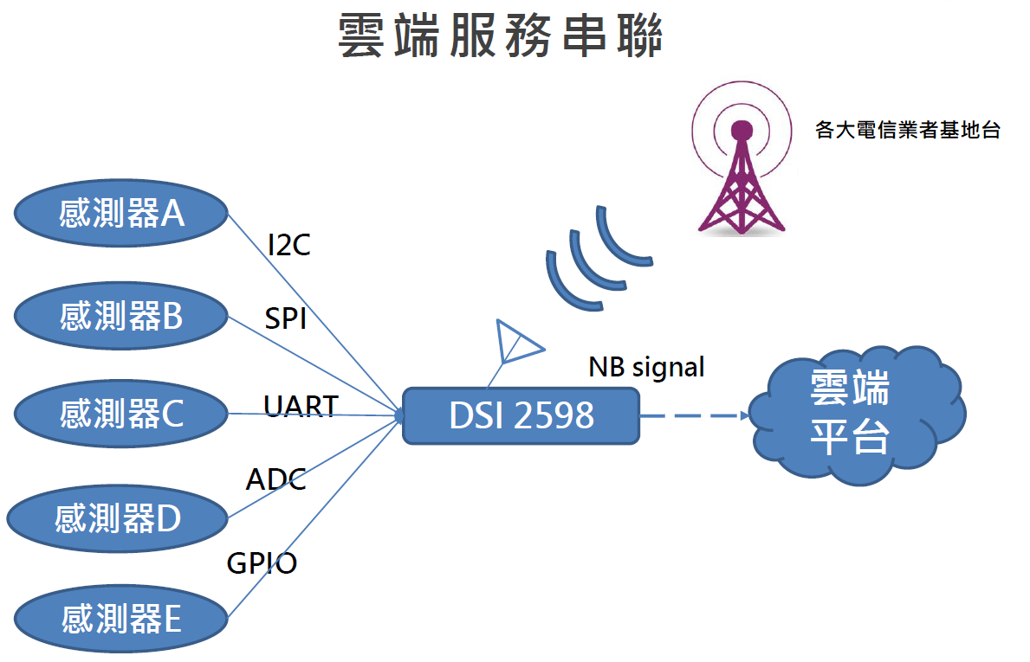
DSI 2598+
採用MT 2625
結合 STM32F103C8T6 晶片 ，DSI2598第三代 NB-IoT開發板
DSI2598P使用聯發科技NB-IoT晶片-MT2625模組，STM32F103C8T6晶片，有著PWM、I2C、SPI、ADC、UART等多種腳位功能，簡單但完整，可讓使用者無縫接軌任何Arduino程式庫，進行各項功能程式開發，是改善DSI2598速度及記憶體空間不足的第二代 NB-IoT開發板。
圖片來源 : 資策會

Slide 5
性能簡單對比：DSI 2598+ VS DSI 2598 (第三代與第二代的比較)
STM32F103C8T6 vs Arduino Nano
主頻： 72MHz vs 8MHz
SRAM: 20K vs 2K
存儲: 64K vs 32KFlash+1KEEPROM(ATmega328)
STM32這款晶片在各個方面都優於Arduino Nano，而它們的售價卻相差無幾。此外，STM32的這款晶片還具有更多的GPIO，更高精度的PWM輸出（比Nano高64倍），更強大的外設（高精度ADC，若干硬體USART、I2C、SPI）等優點。
無縫接入Arduino開發環境
Arduino的強大之處就在於它擁有完善的生態鏈。先前的貢獻者已經寫出了你可能需要的一切函式。不論是讀取溫濕度感測器的數值還是利用液晶螢幕顯示文字，你都能在網路上找到適用於Arduino的函式庫。(也可參考 STM32duino 網站)

Slide 6
外型與尺寸說明
支持NB-IoTR14 的系統單晶片，以超高整合度為大量物聯網設備提供兼具低功耗及成本效益的解決方案，廣泛適用於家庭、城市、工業或行動應用。
高度整合NB-IoT調制解調數字信號處理器、射頻天線及前端模擬基帶，同時結合ARM Cortex-M3 微控制器（MCU）、偽靜態隨機存儲器（PSRAM）、閃存與電
源管理單元（PMU）。
整合一系列豐富的外圍輸入輸出介面，包括安全數字輸入輸出模塊（SDIO）、通用異步收發傳輸器（UART）、I2C 傳輸協議、I2S（Inter-IC Sound）、序列外圍接口（SPI）及脈衝寬度調制（PWM）。
具備強大功能於小巧的封裝尺寸和少量的管腳數目，滿足物聯網設備對成本及體積的需求，並有助於廠商簡化其產品設計流程。
DSI 2598+ 基於實時操作系統（RTOS），易於針對各種不同的應用進行客製化，比如家庭自動化、雲信標（cloud beacon）、智慧型電錶及多項物聯網靜態或行動應用。
DSI 2598+ 的寬頻前端模組支持3GPP R14 規範，涵蓋超低頻/低頻/中頻/四頻的全頻段運作，可滿足全球市場需求，進而降低成本和開發時間。
30.48mm
60.00mm
圖片來源 : 資策會

Slide 7
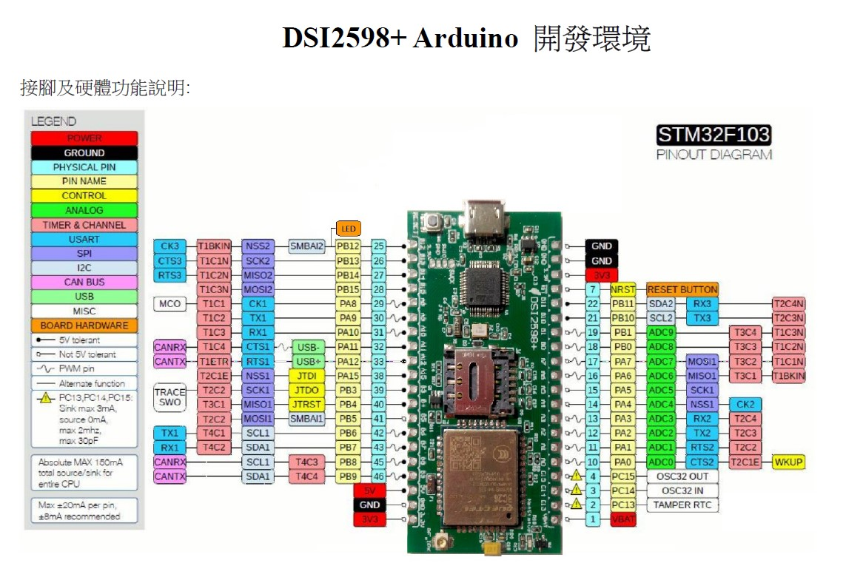
為了控制NBIOT BC26 通訊模組，下面列的PIN，盡量不要與其他功能並用:
PA10(Serial1.RXD) <- BC26.TX
PA9(Serial1.TXD) -> BC26.RX
PC13(OUTPUT) -> BC26.RESET(Low active)
圖片來源 : 資策會

Slide 8
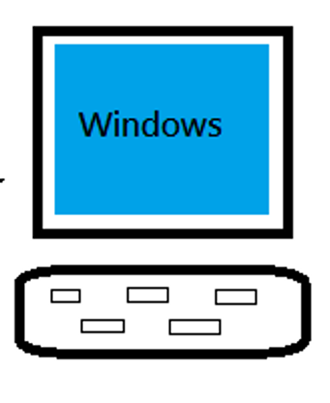

BC26
MT2625
DSI2598+內部示意圖
Rset
Rx
Tx
STM32
PC13
PA10
PA9
PA11
D-
PA12
D+
USB
PB12
LED

Slide 9
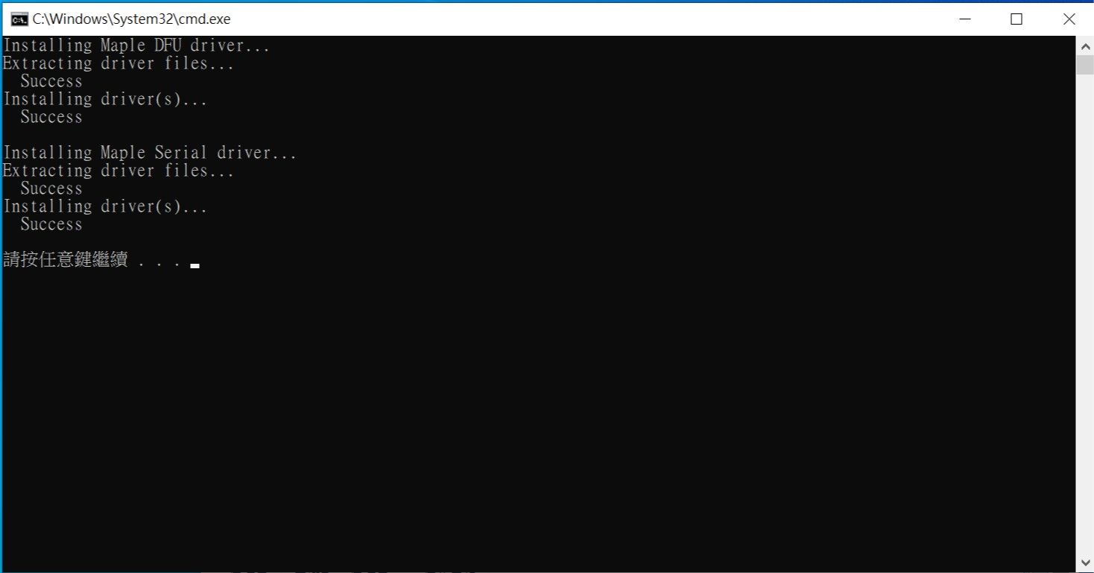
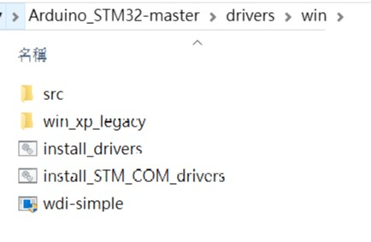
設定Arduino DSI2598+開發板的環境: (for Windows 10 作業系統)
安裝DFU windows 的driver :
下載目https://github.com/rogerclarkmelbourne/Arduino_STM32
至 Arduino_STM32-master.zip ， 解開檔案之後在目錄下用系統管理者執行
Arduino_STM32-master\drivers\win\install_drivers.bat，會出現下列畫面

Slide 10
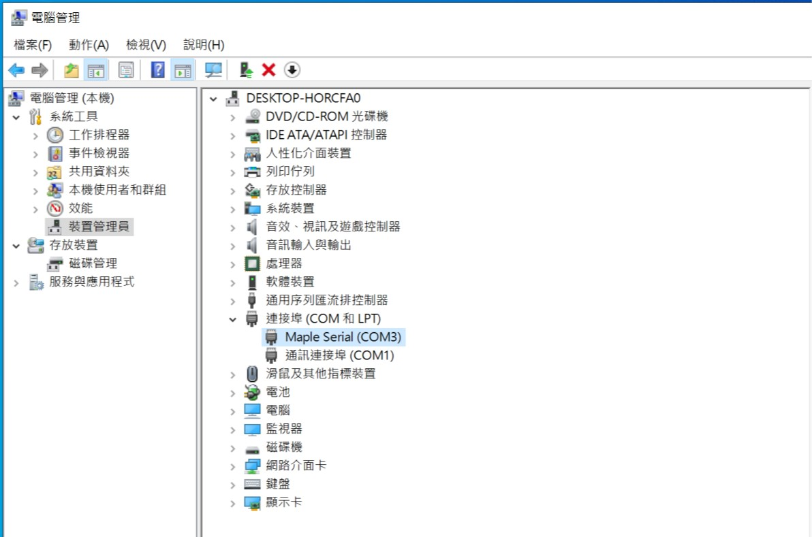
2.將DSI2598+ 透過MicroUSB 線插入電腦 USB port 中 , 透過檢視電腦管理介面
確認出現以下畫面 :

Slide 11
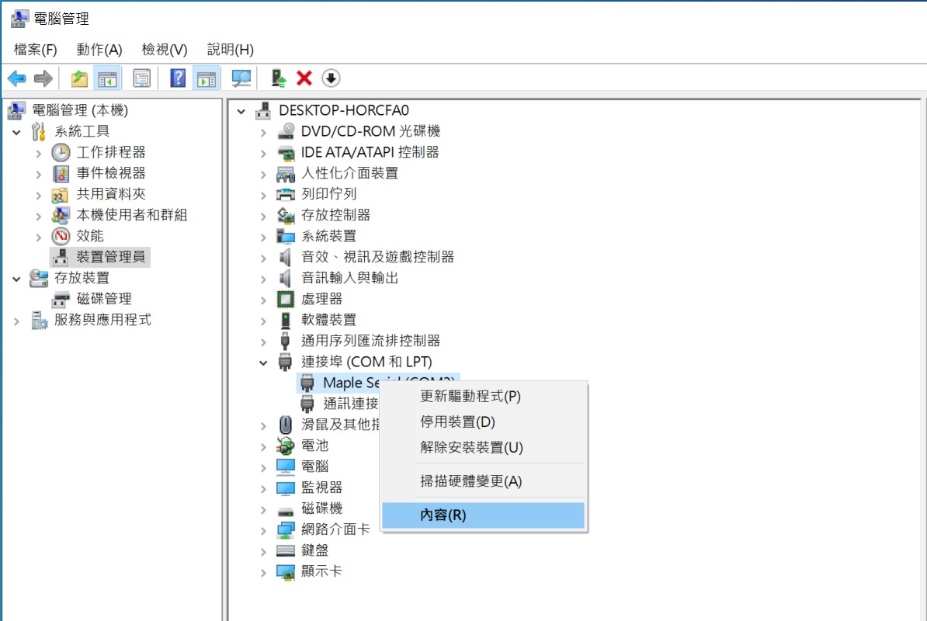
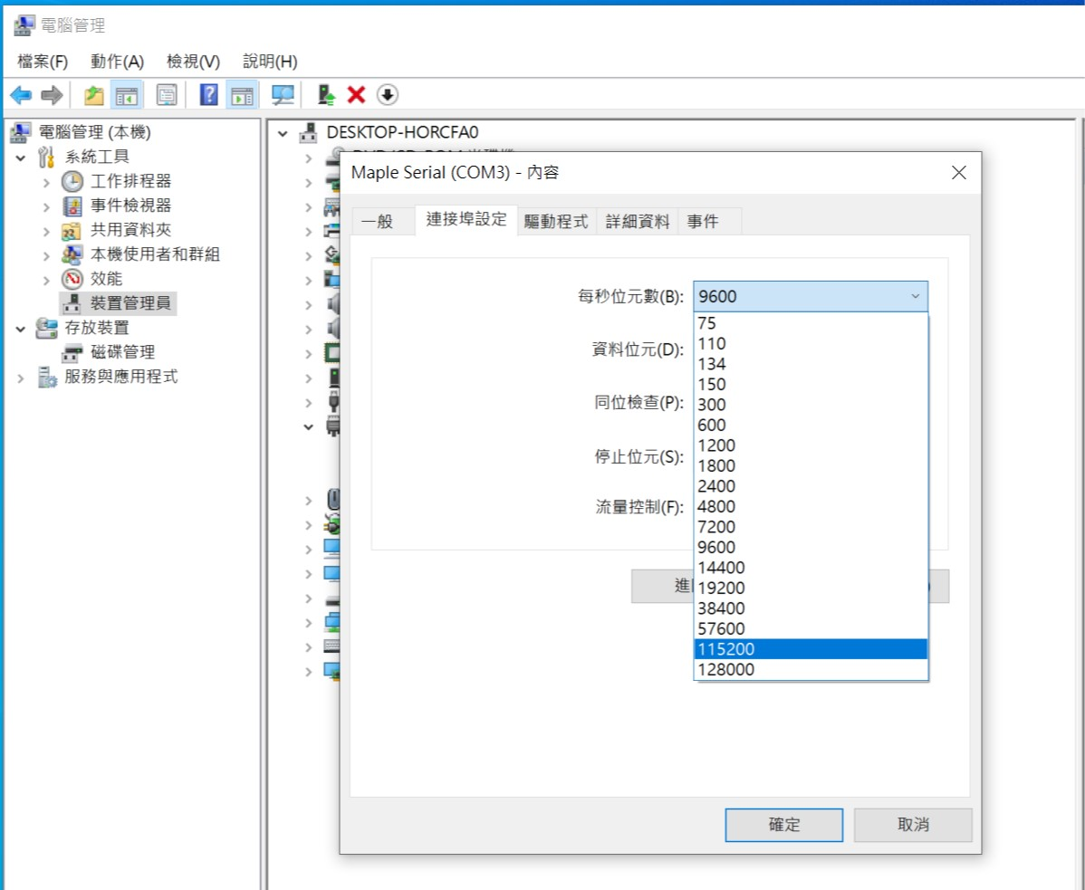
3.更改傳輸速率 ，加快傳輸動作 !!
完成驅動程式的安裝

Slide 12
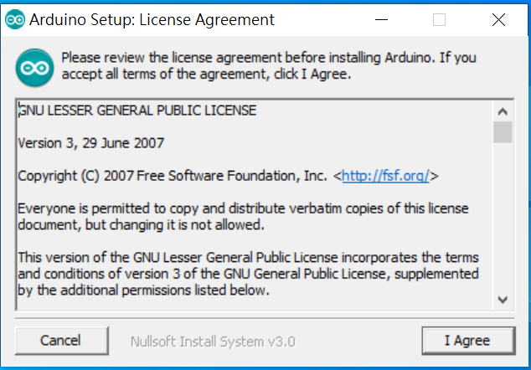
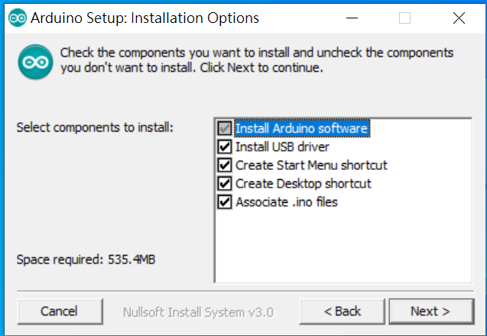
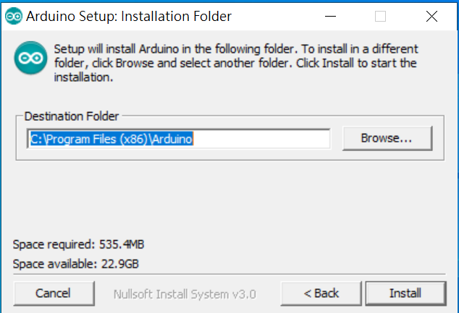
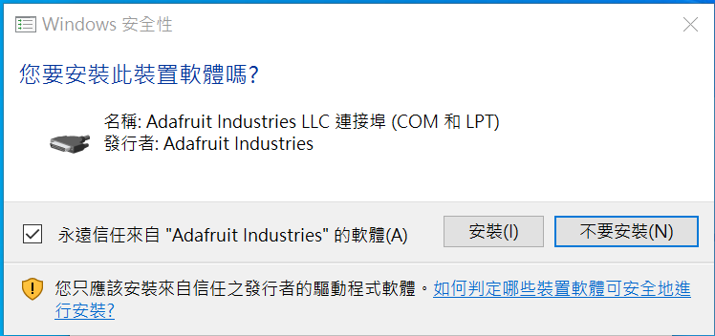
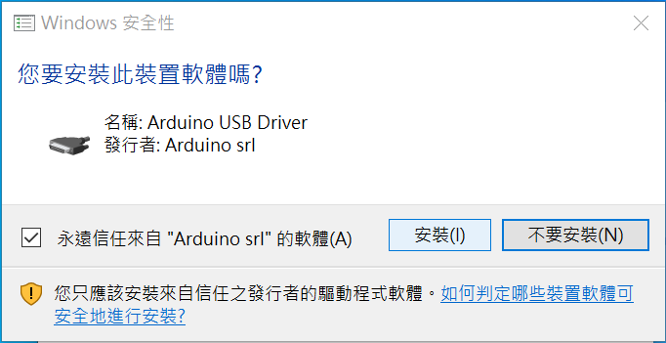
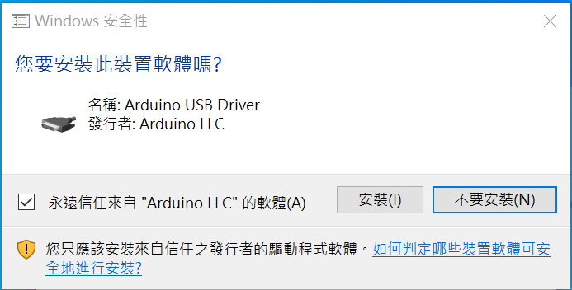
4.安裝 Arduino IDE for 1.8.13 (1)

Slide 13
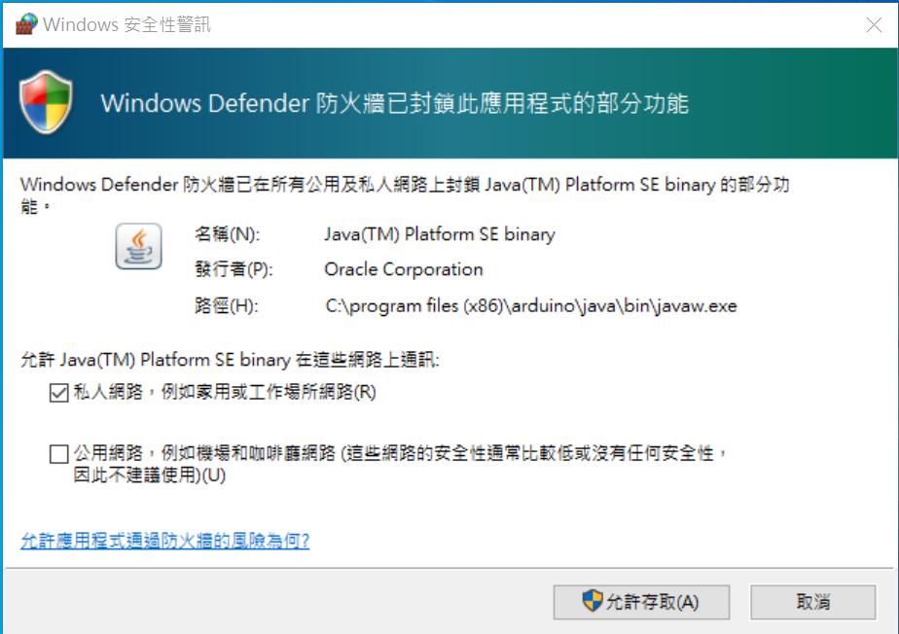
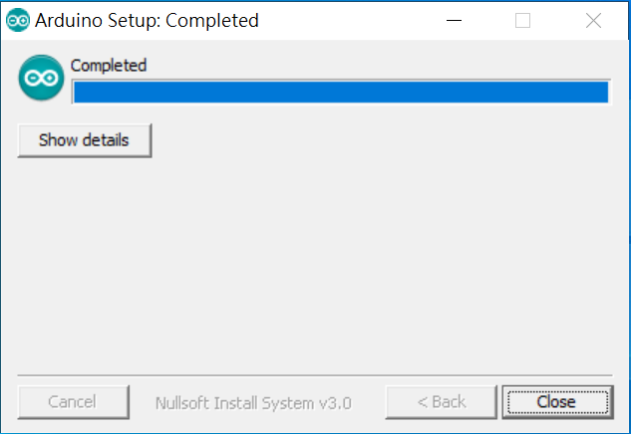
4.安裝 Arduino IDE for 1.8.13 (2)

Slide 14
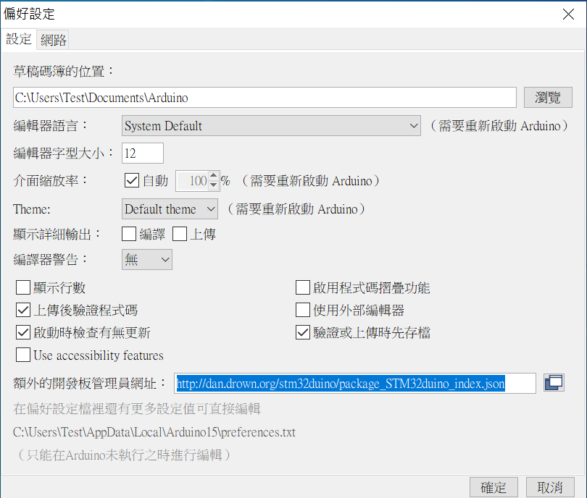
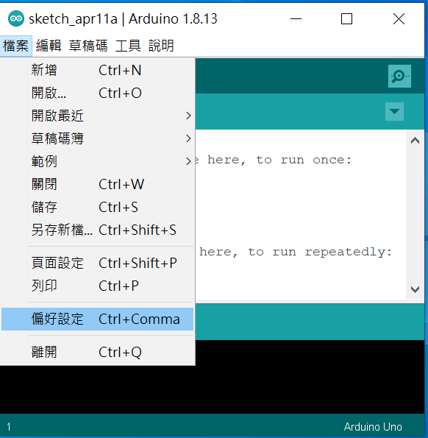
5. 設定 STM32 所需的管理員網址
http://dan.drown.org/stm32duino/package_STM32duino_index.json

Slide 15
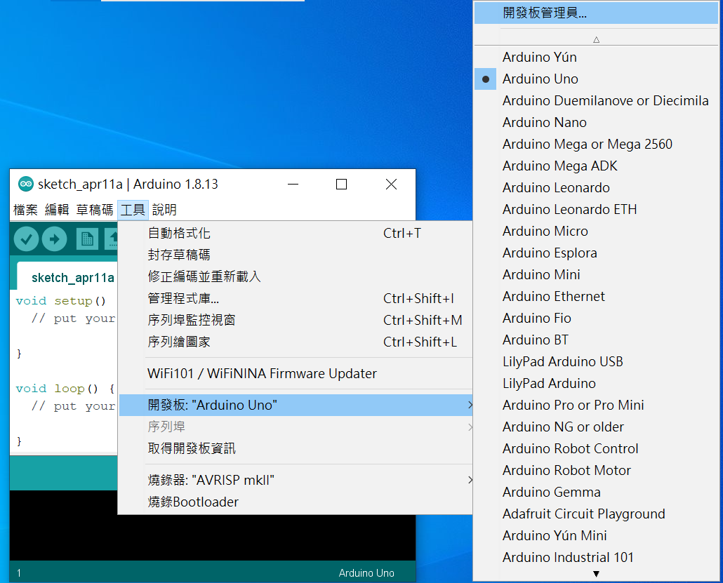
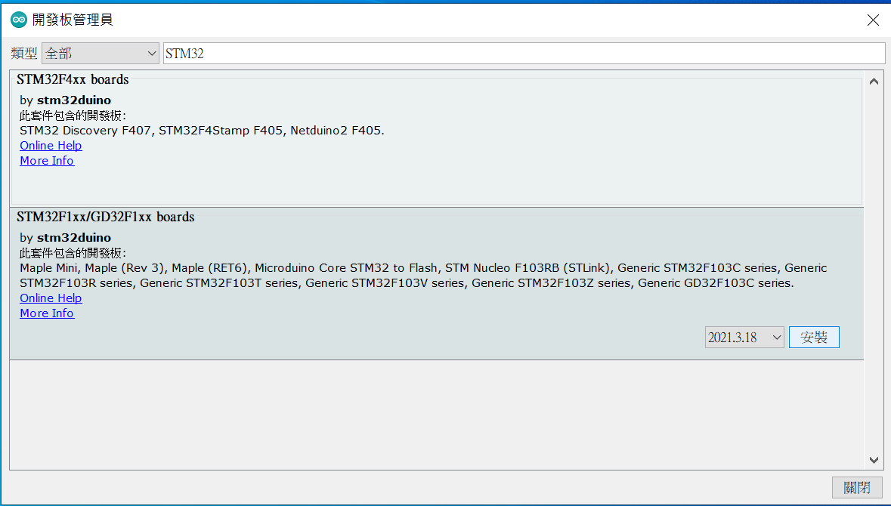
6.安裝開發板套件 :
開發板 → 開發板管理員 →型:全部 STM32 → 選擇 STM32F1xx/GD32Fxx boards → 安裝

Slide 16
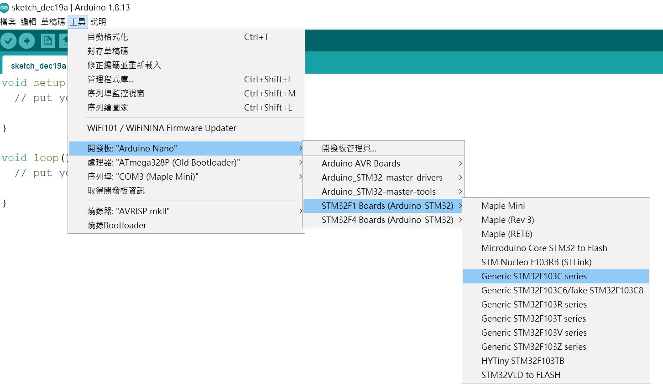
7.開啟 Arduino IDE 程式 ，設定以下動作 :

Slide 17
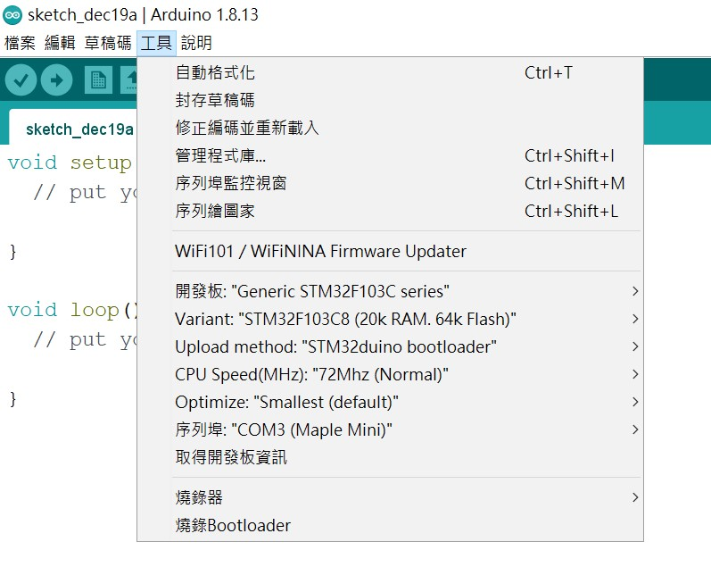
8.確認設定與以下畫面相同 :
!
請注意 : 若之後任意更改設定，
有可能讓板子啟動方式毀損，
導致系統再也找不到 該序列埠 (Maple Mini) !!

Slide 18
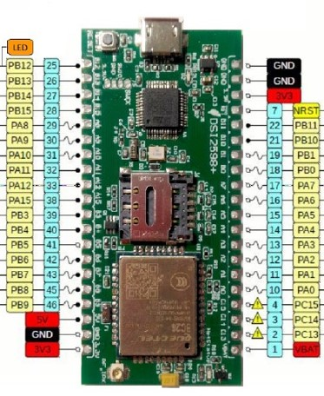
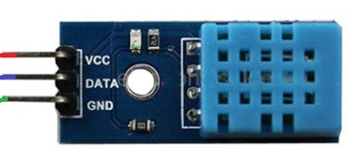
電路圖

Slide 19
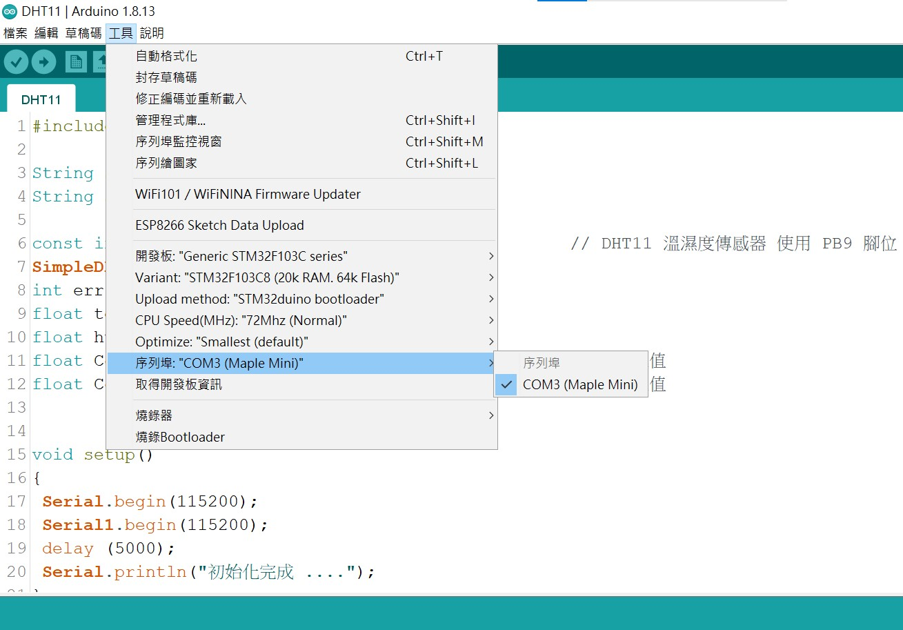
基礎感測器練習 :
STEP 1：打開DHT11.ino，並至Arduino的工具->序列埠中找到USB模組的COM PORT編號，可至控制台確認。

Slide 20
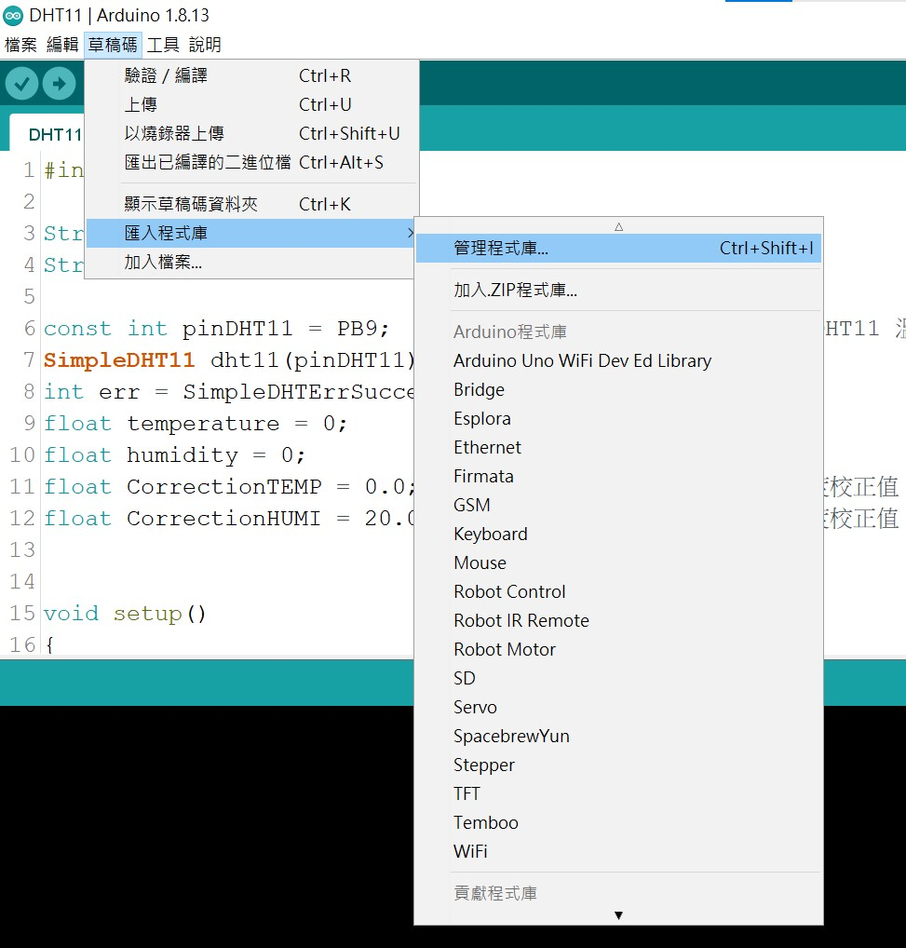
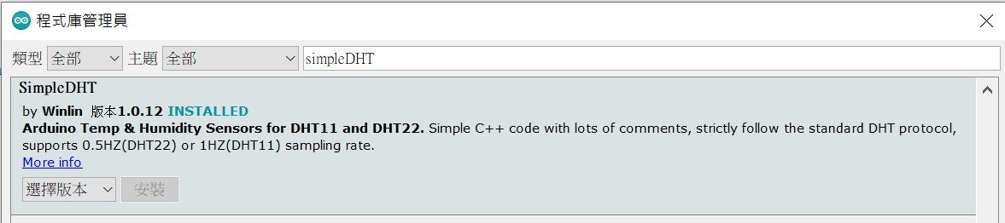
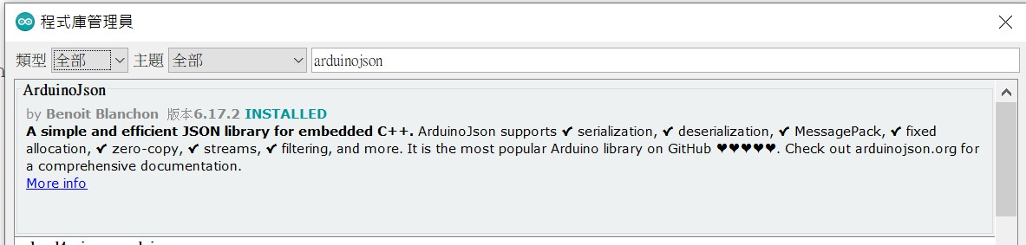
程式編譯時，請先安裝所需的程式庫 :
SimpleDHT 1.0.12
& ArduinoJson
STEP 2：選擇 工具 ->開發板->Generic STM32F103C series，然後按下 上傳 (Ctrl+U)，將程式燒錄進去

Slide 21
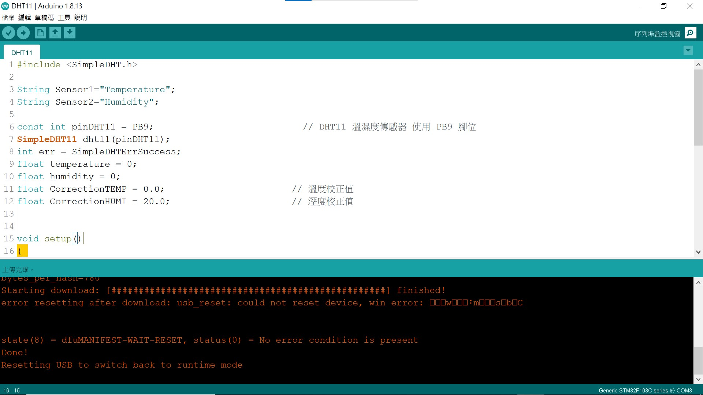

Slide 22
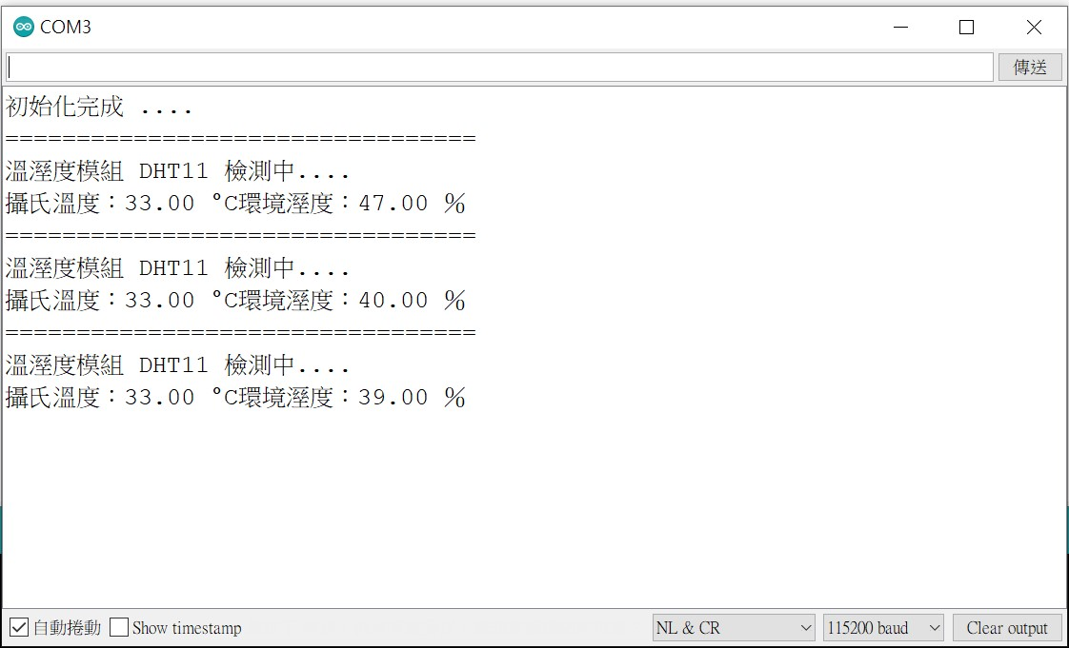

Slide 23
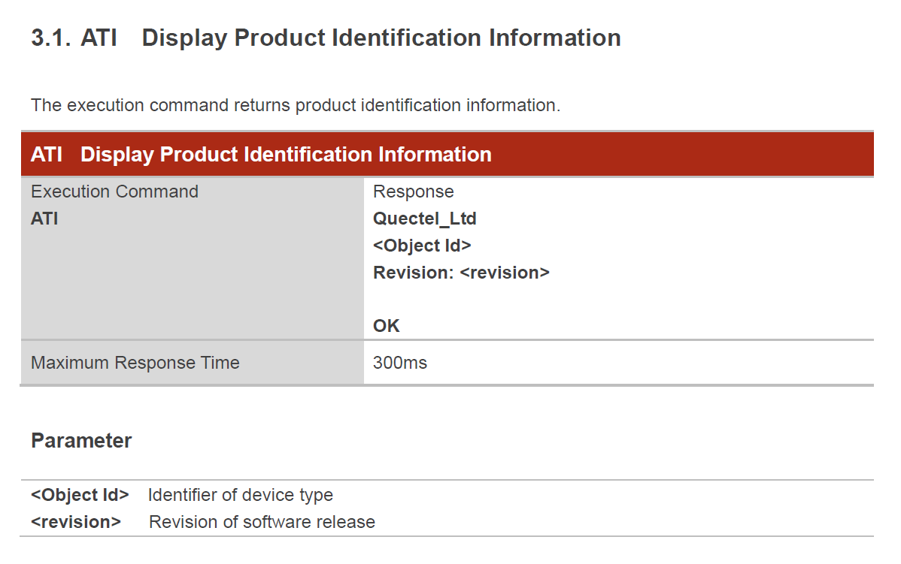

Slide 24
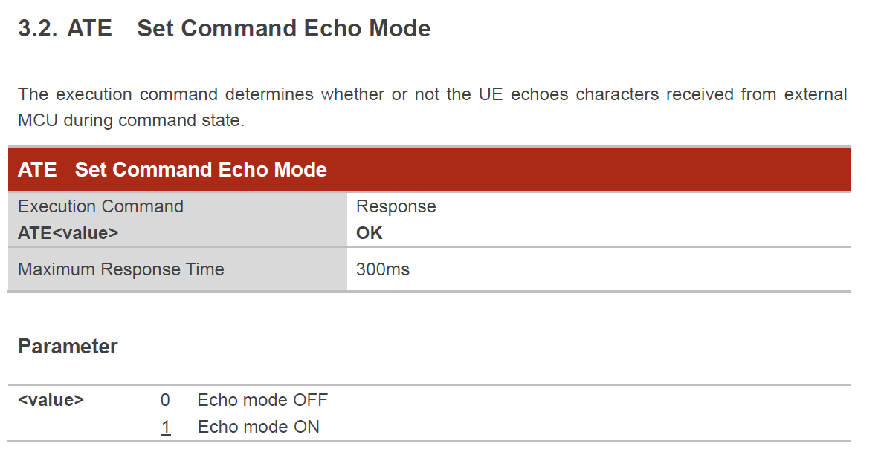

Slide 25
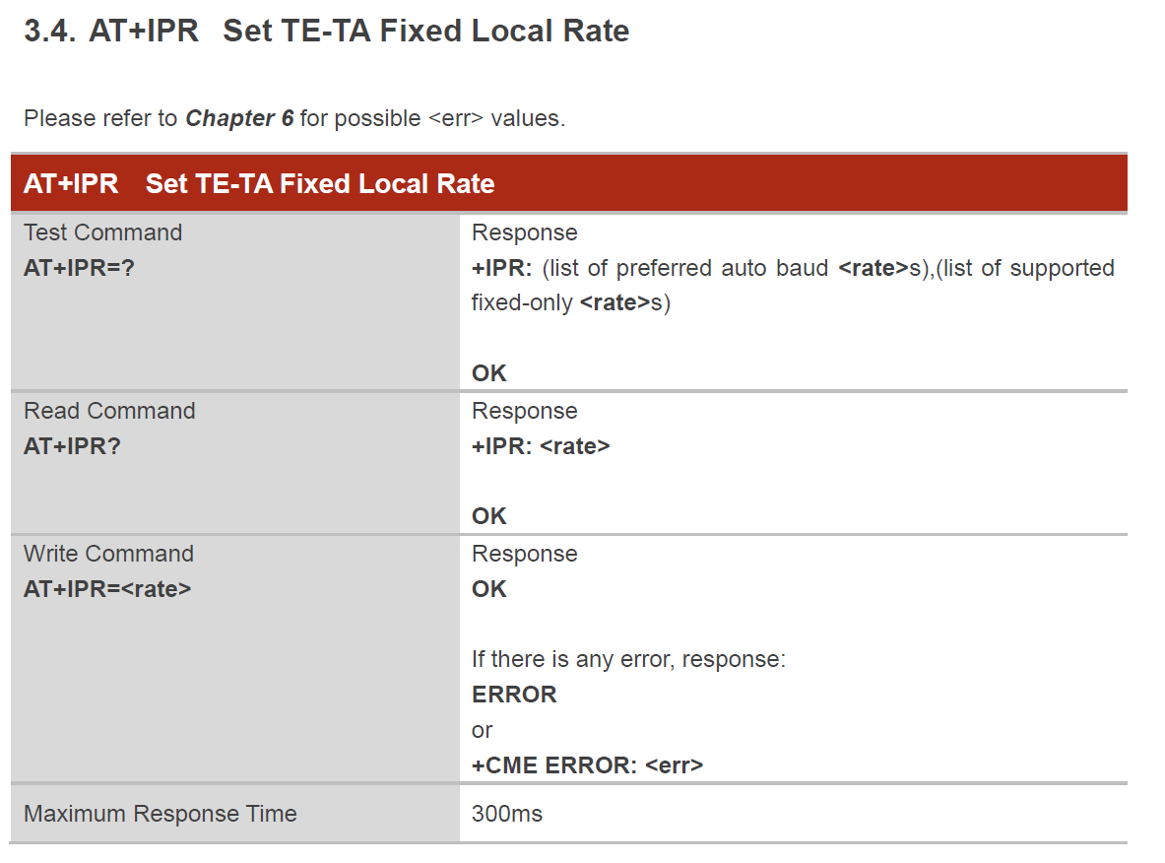

Slide 26
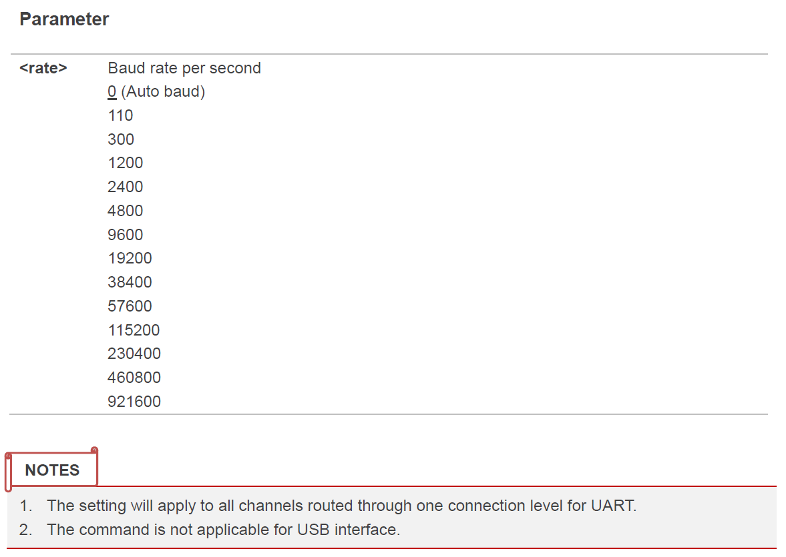

Slide 27
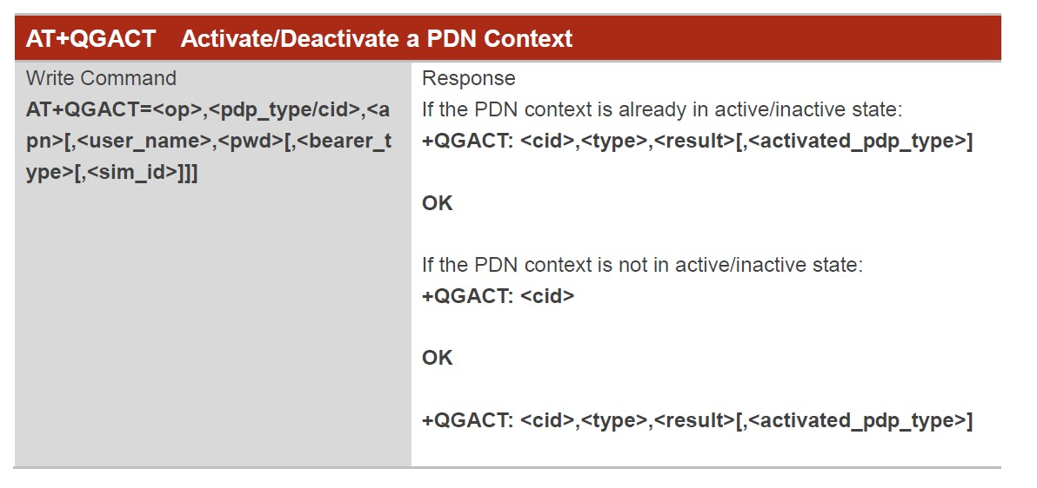

Slide 28
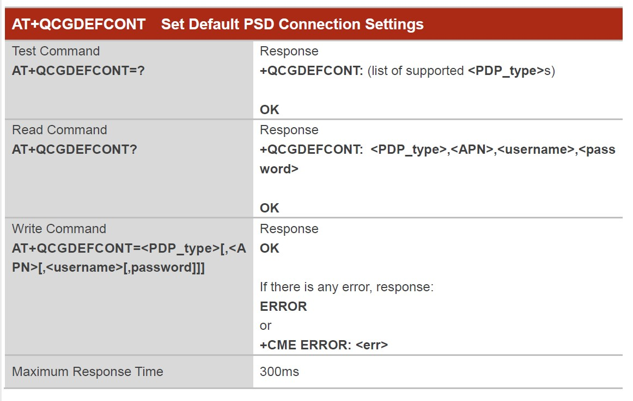

Slide 29
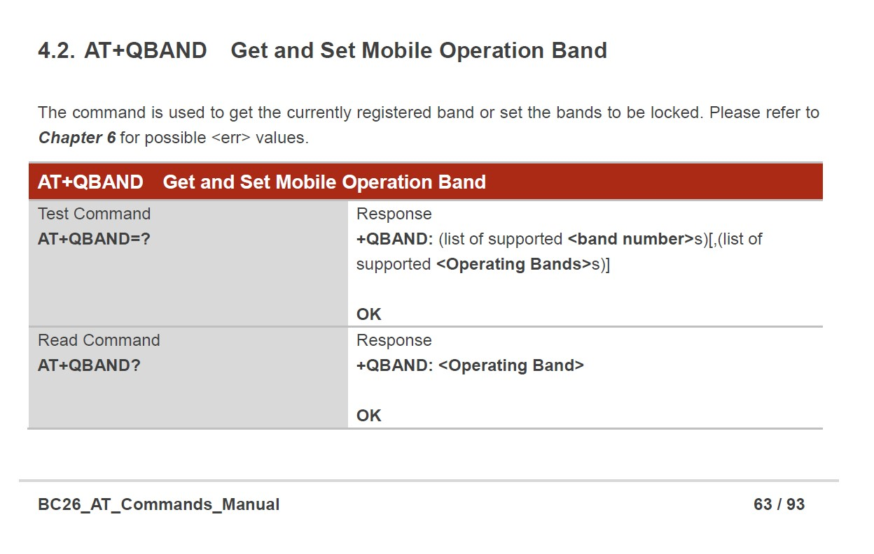

Slide 30
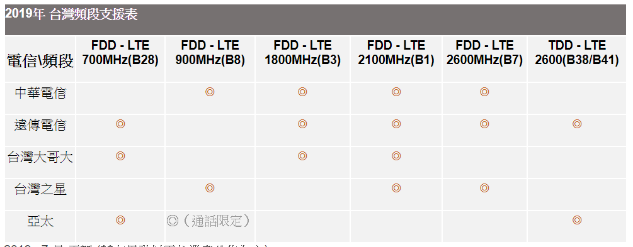

Slide 31
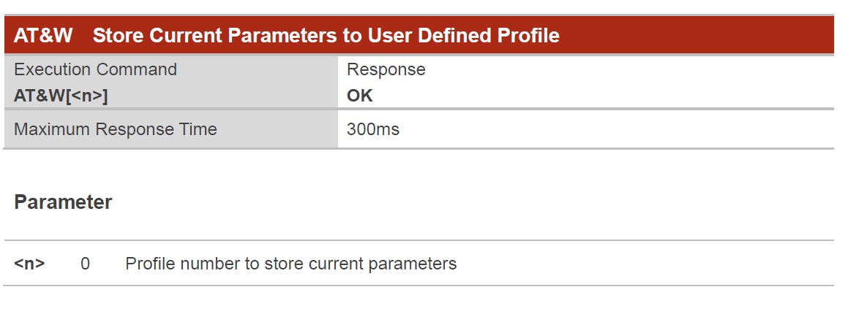

Slide 32
APN 設定
資料來源 : 資策會
STEP 1：打開DSI2598P_ATcommand.ino，並至Arduino的工具->序列埠中找到USB
模組的COM PORT編號，可至控制台確認。
STEP 2：選擇 工具 ->開發板->Generic STM32F103C series，然後按下 上傳 (Ctrl+U)，將
程式燒錄進去。

Slide 33
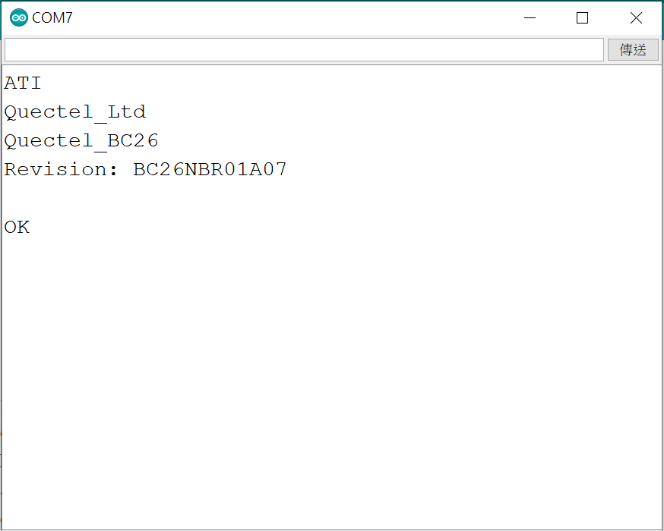
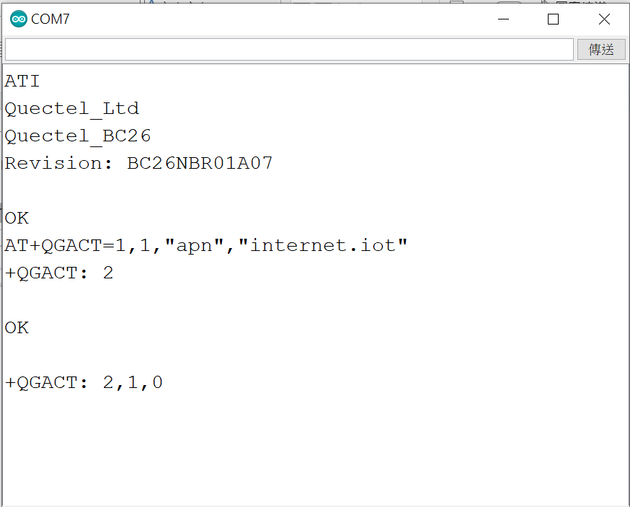
STEP 3：打開 序列埠監控視窗，在上方輸入欄中輸入ATI 指令，可先輸入「ATI」，
查看模組是否有回覆版本訊息。
STEP 4：啟用APN： AT+QGACT=1,1,"apn","internet.iot"
資料來源 : 資策會

Slide 34
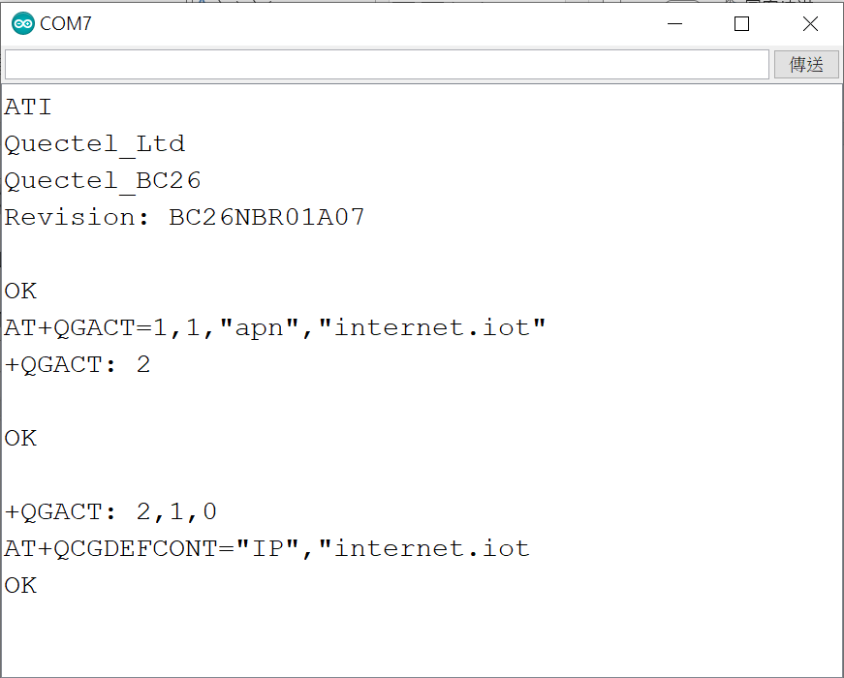
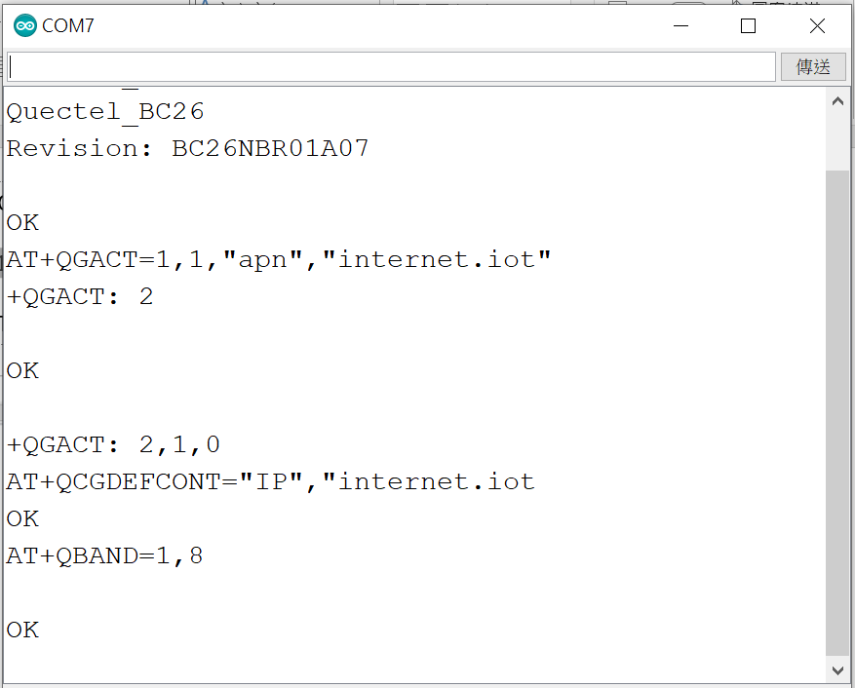
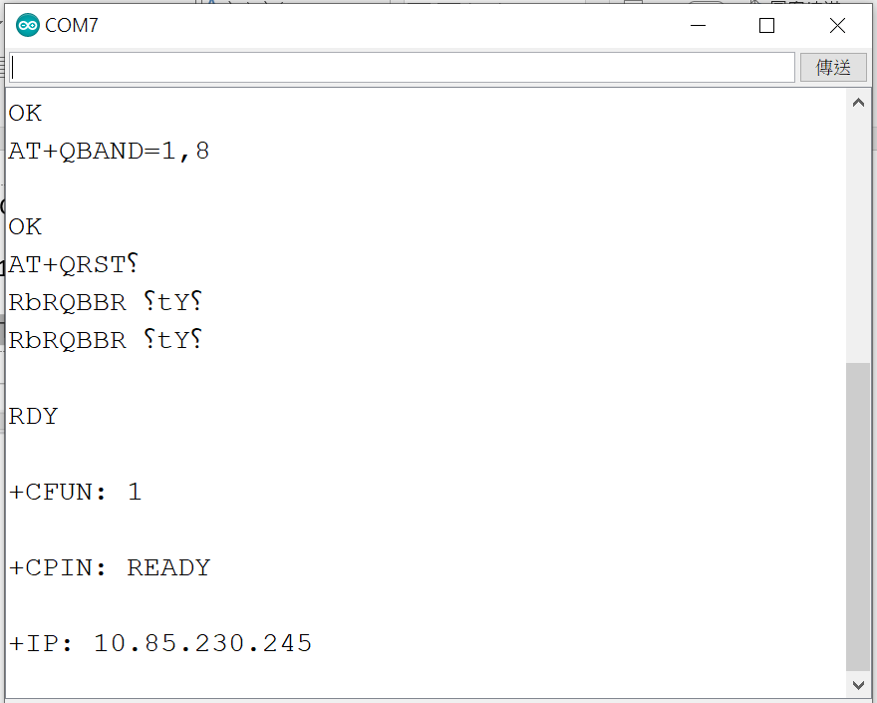
資料來源 : 資策會
STEP 5：註冊APN：AT+QCGDEFCONT="IP","internet.iot"
STEP 6：頻寬設定：AT+QBAND=1,8
STEP 7：重新啟動模組：AT+QRST=1

Slide 35
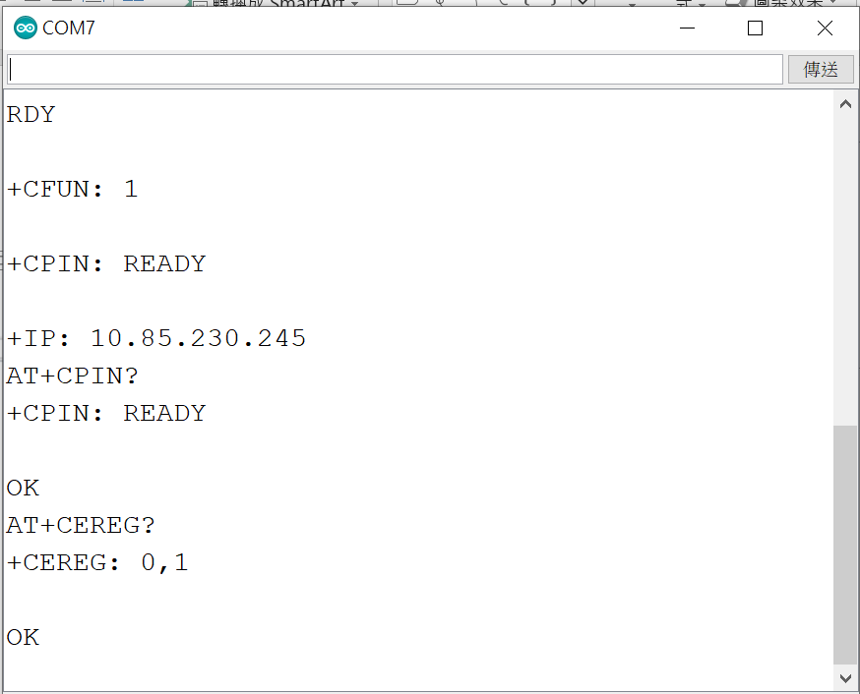
設定檢查
資料來源 : 資策會
STEP 1：
Sim卡狀態查詢：AT+CPIN?
回覆：READY，表示有找到SIM卡回覆：ERROR，表示沒有SIM卡
STEP 2：
APN狀態查詢：AT+CEREG?
回覆：+CEREG= 0,1，表示已經進入APN的網域。
回覆：+CEREG= 0,2，表示已經尚未註冊入APN的網域。回覆：+CEREG= 0,0，表示沒有SIM卡。

Slide 36
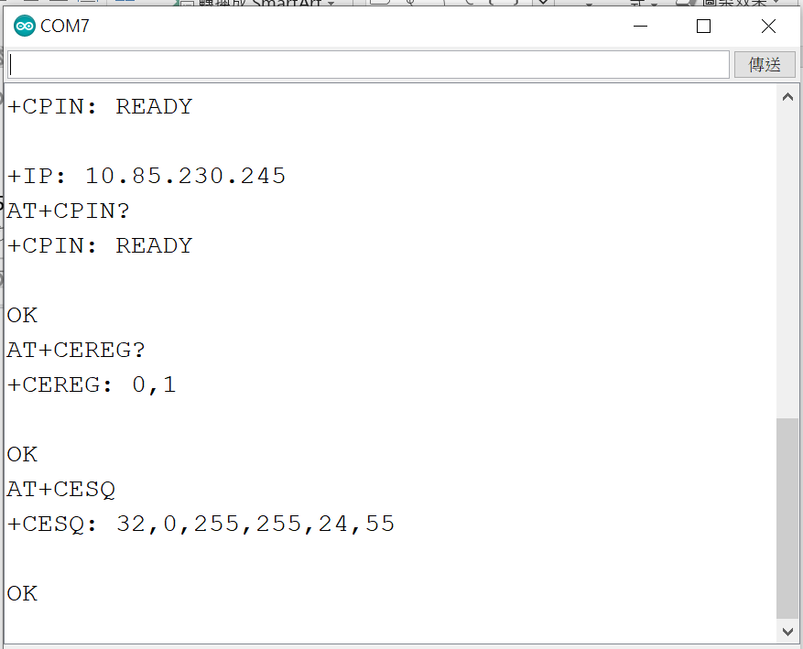
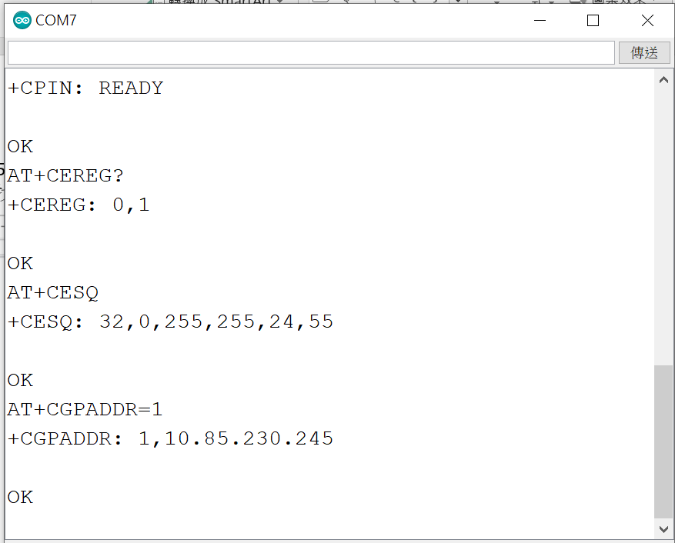
STEP 3：
訊號強度查詢：AT+CESQ
回覆：+CESQ ： xx, 0, 255, 255, 255
xx：0~99，0 ：未有訊號，99 ：找不到訊號
資料來源 : 資策會
STEP 4：
IP查詢：AT+CGPADDR=1回覆：OK：尚未找到IP
回覆：：+CGPADDR: 1,IP(四位)：表示已有IP說明：若設定期間連上網路會自動回傳IP位址+IP : IP位址

Slide 37
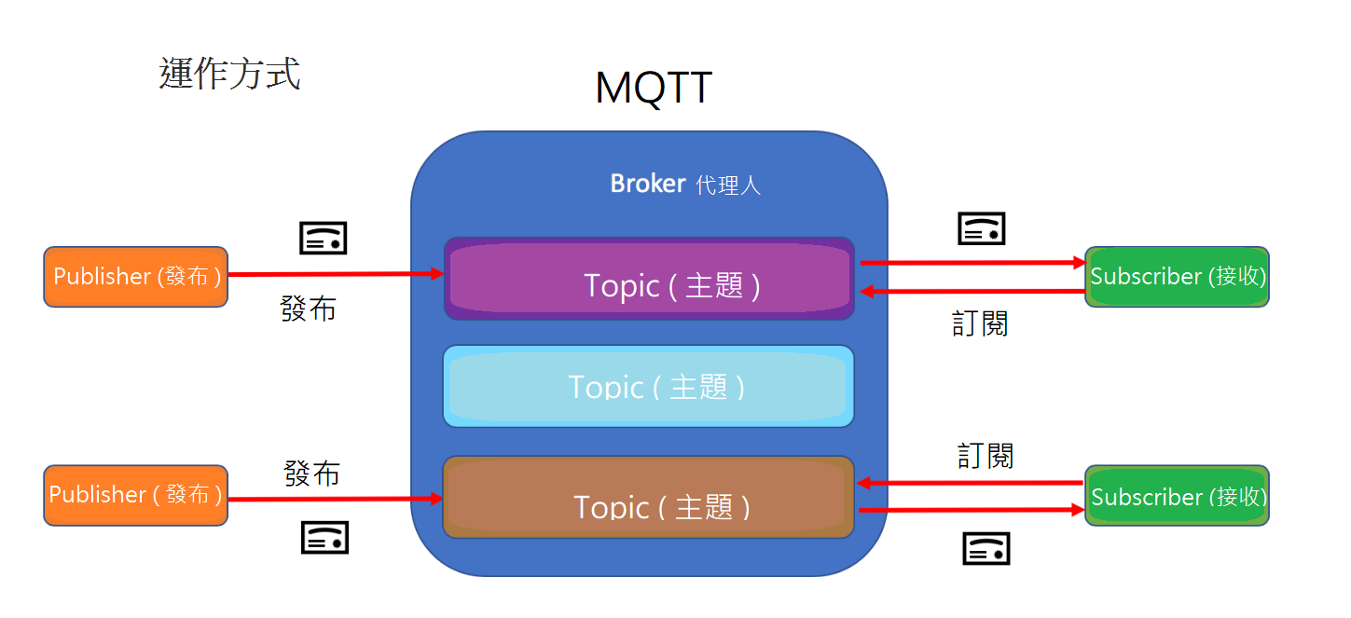
MQTT 基本傳輸圖示

Slide 38
MQTT 說明 : (請參考網路上他人分享的資訊)
https://swf.com.tw/?p=1002
簡易說明 : 利用 MQTT Broker 設定 (publisher)發佈 / (subscriber) 訂閱 方式 來傳遞訊息
MQTT Server 架設 :
可由官方網站下載http://mosquitto.org/download/ ，下載32位元的安裝程式自行架設
Server Broker Port Websocket
mqtt.eclipse.org Mosquitto 1883 / 8883 n/a
broker.hivemq.com HiveMQ 1883 8000
test.mosquitto.org Mosquitto 1883 / 8883 / 8884 8080 / 8081
test.mosca.io mosca 1883 80
broker.mqttdashboard.com HiveMQ 1883
Broker.emqx.io Emqx 1883
免費的 MQTT 網站 :

Slide 39
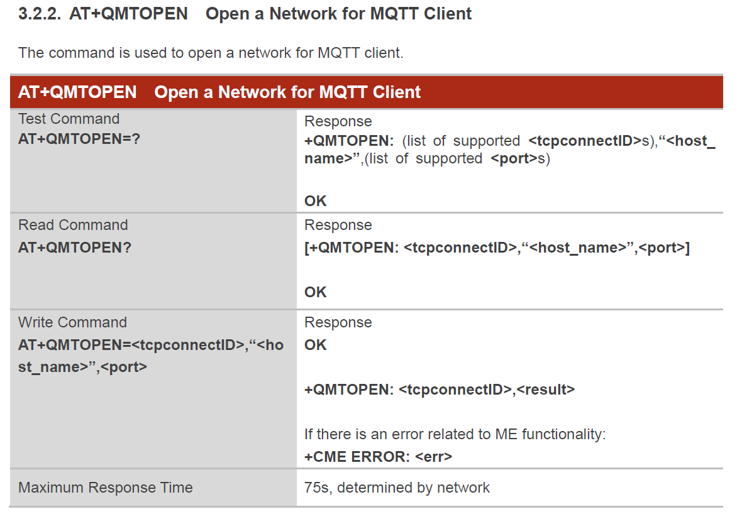

Slide 40


Slide 41


Slide 42


Slide 43


Slide 44

Ideaschain 網站的平台設定與 API 使用教學 請參考下列網址 :
https://iforum.ideaschain.com.tw/iforum/devtool/board.do?board=3
於網站內先行設定下列資訊 : 第一步驟

Slide 45


Slide 46


Slide 47


Slide 48


Slide 49


Slide 50

DHT11-IdeasChain.ino 程式概略講解 : BC26-STM32.h
讀取收到的字元，組成一個字串

Slide 51

初始化 NBI-IoT 晶片 ， 取得網路 IP 位址

Slide 52

開啟程式與 MQTT broker 的網路連接

Slide 53

發布資料於 MQTT broker 網站

Slide 54

關閉與 MQTT 網站的聯繫

Slide 55
若程式超過二十次的延遲仍未順利連上網站 ， 執行開發板重啟動作

Slide 56


Slide 57


Slide 58
Q & A

